Slide 1
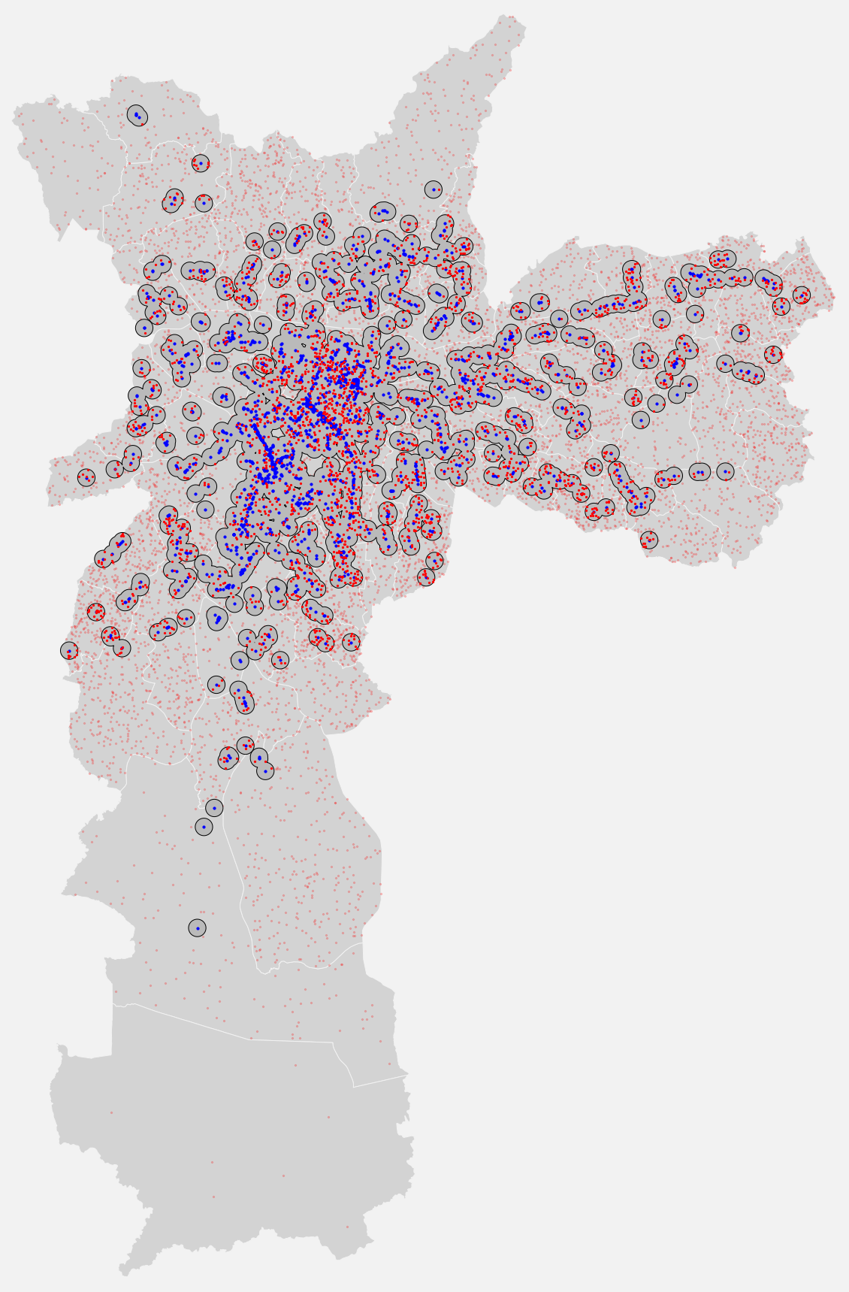
#DataViz
Buffer Analysis
Simulando uma População para Análise em Zona de Influência.
Agências
População Simulada
Simulação e Buffer
À partir da localização das agências (pontos azuis), construiu-se uma zona de influência de 500m de raio (área contornada em cinza escuro ao redor dos pontos azuis), a fim de identificar indivíduos com mais proximidade das mesmas. Para isso realizou-se a simulação de uma população fictícia de 8.969 indivíduos (pontos vermelhos). Observam-se os pontos em vermelho mais forte (2.832) localizados dentro da zona das agências, enquanto os pontos em vermelho mais fraco (6.137) estão mais longe.
1. https://dadosabertos.bcb.gov.br/dataset/agencias
Nº 03 | 17.05.22
Ricardo Reis

